Slide 1
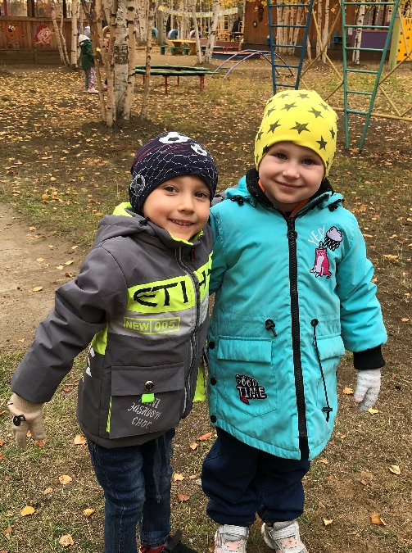
Ежеквартальный детский журнал
«ВЕСЕЛЫЕ МЕДВЕЖАТА»
№1
(17)
Детский сад № 14 «Медвежонок» - филиал АН ДОО «Алмазик»
Осень 2021

Slide 2
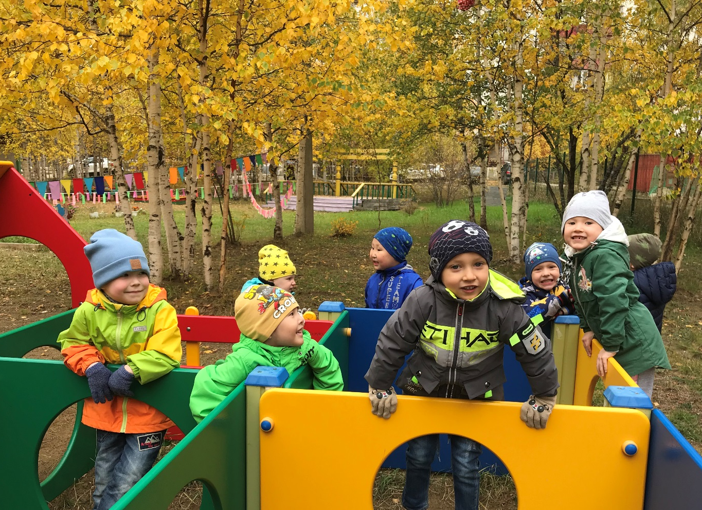
«Осень»
Осень,
Лета прощальный взгляд,
Природа меняет зеленый наряд.
По небу серые тучи плывут,
Птицы звонко уже не поют.
Прикрывшись зонтом прохожий спешит,
Ветер багряные листья кружит,
Пчела над цветком уже не жужжит.
Осень землю омыла дождем -
Уныло размытый пейзаж за окном.
О. В. Заголило

Slide 3
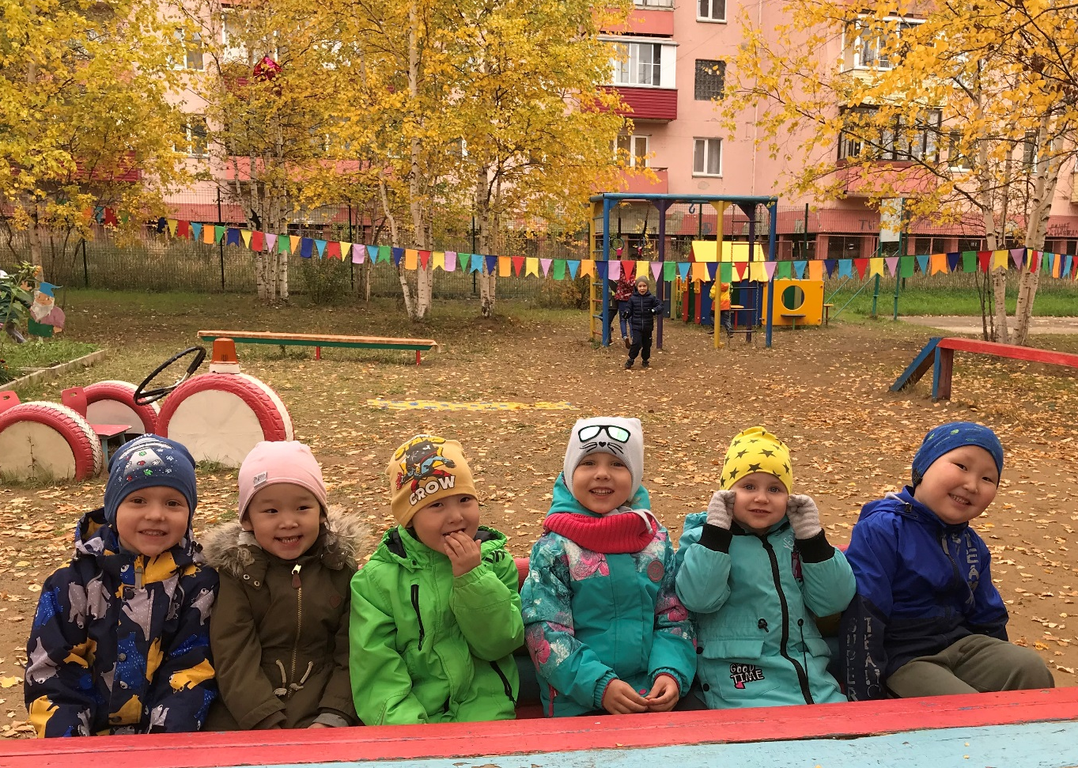

Slide 4
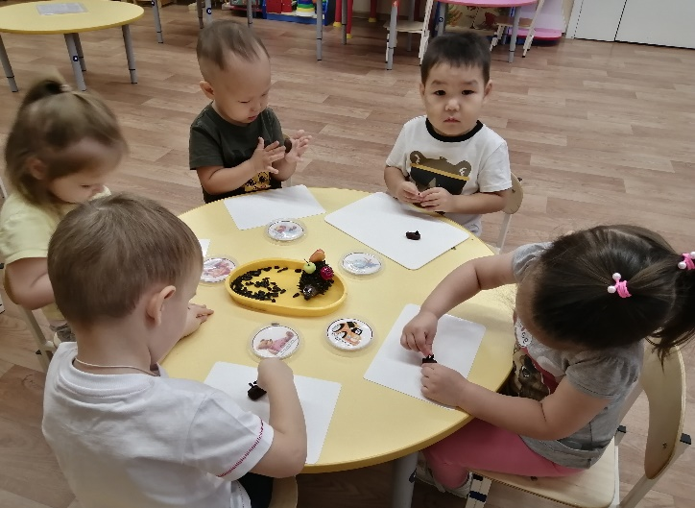
«Самые маленькие в детском саду»
Детки в садике живут, здесь играют и поют,
Здесь друзей себе находят, на прогулку с ними ходят.
Вместе спорят и мечтают, незаметно подрастают.
Детский сад — второй ваш дом, как тепло, уютно в нем!
Вы его любите, дети, самый добрый дом на свете!
Детский сад - новый период в жизни ребенка. Для него это, прежде всего, первый опыт коллективного общения. Новую обстановку, незнакомых людей не все дети принимают сразу и без проблем. Большинство из них реагируют на детский сад плачем. Одни легко входят в группу, но плачут вечером дома, другие - соглашаются идти в детский сад с утра, а перед входом в группу начинают капризничать и плакать.

Slide 5
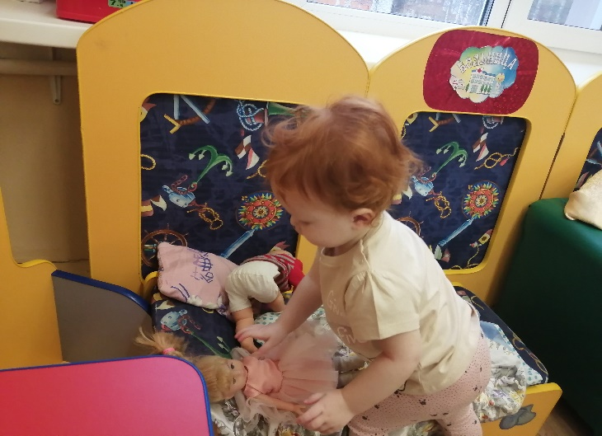
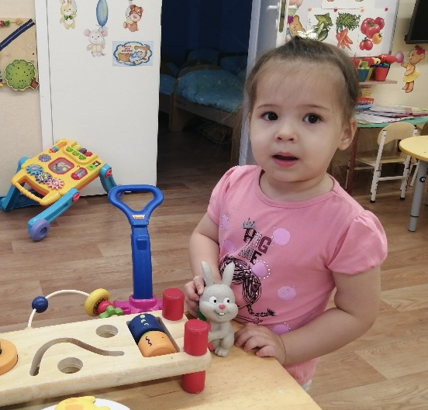
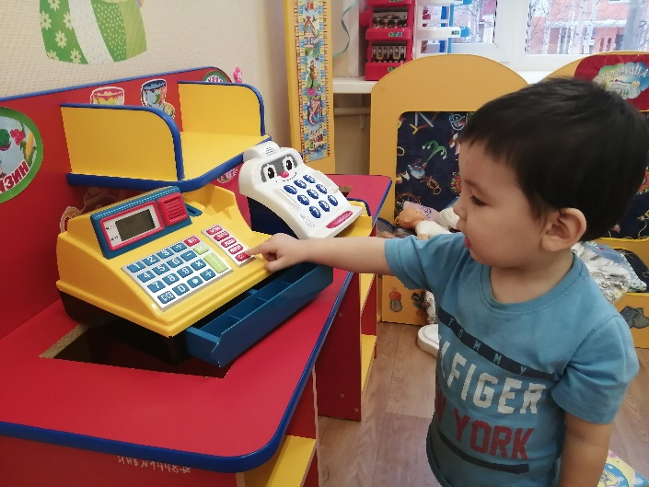
Наиболее эффективной формой работы с детьми раннего возраста являются игры, проводимые как в индивидуальной, так и в групповой форме. Основная задача игр в период адаптации в детском саду – формирование эмоционального контакта, доверия детей к воспитателю. Ребенок должен увидеть в педагоге доброго, всегда готового прийти на помощь человека и интересного партнера в игре. Поэтому для малышей создается комфортная обстановка, чтобы жизнь детей в группе была наполненной позитивными эмоциями. Доброе отношение, активное участие в их развитии помогает малышам быстрее адаптироваться к детскому саду.
Е. В. Будинова
воспитатель

Slide 6
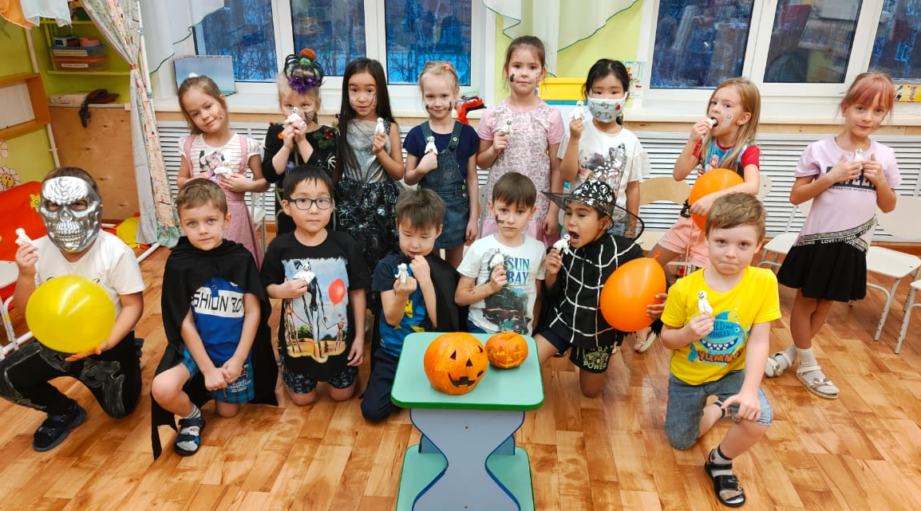
«Вот и стали еще старше!»
«Любой ребёнок для меня – любимый!
Поверьте, я ни капельки не лгу.
Детишки для меня – учитель главный,
Источник вдохновенья, и друзья,
И честь, и совесть, и ценитель славный.
Для них работа трудная моя.»
Фёдор Костюк
Наши Солнышки - подготовишки стали еще на один год старше. У них начнётся скоро новый этап в жизни, а мы не можем и подумать, чтобы их отпустить от себя, ведь столько пережито вместе. Мы изучаем друг друга. Что скрывать, бывает всякое. Смеёмся и плачем, поём и танцуем, считаем матрешек и клеим поделки, пишем буквы и раскрашиваем раскраски. Вместе побеждаем и делим горечь поражений, радуемся успехам друг друга. Стараемся помочь, научить, поддержать друг друга. Приходится учить не только считать, но еще думать и задумываться; отвечать - не только у доски, но и за свои поступки, и никогда не забывать делать работу над ошибками.

Slide 7
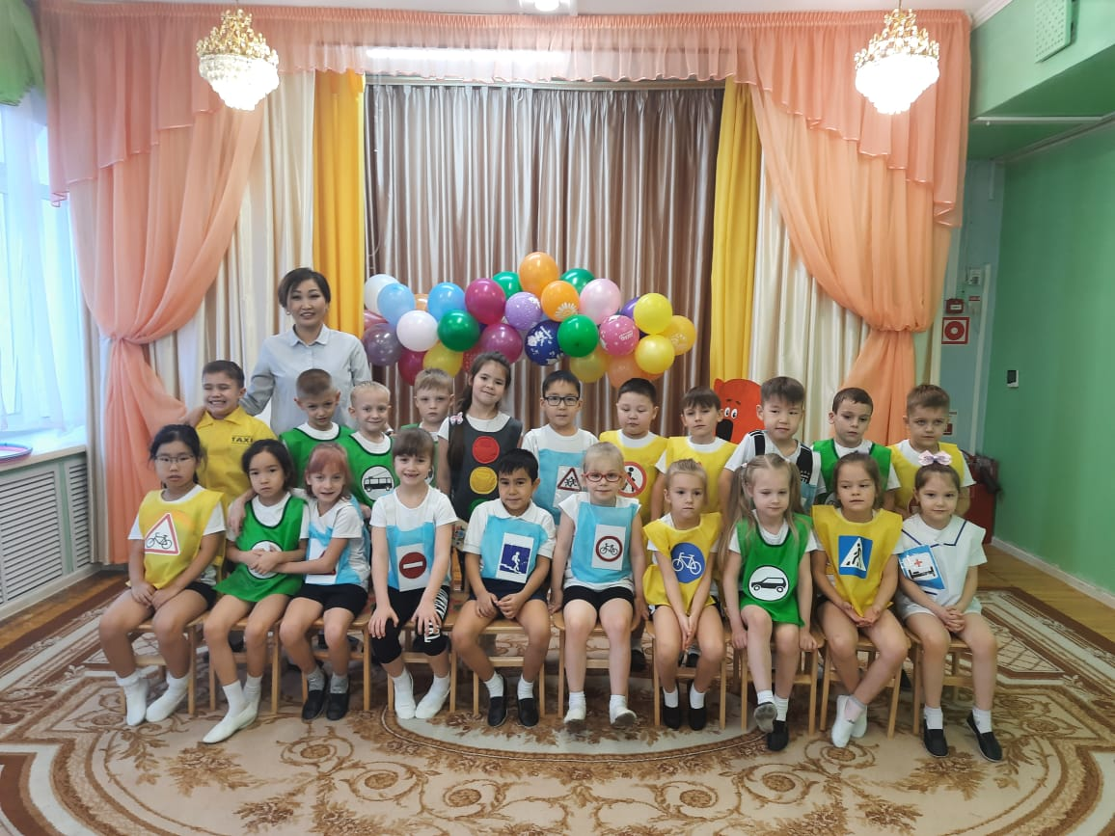
Наши Солнышки! Они всегда такие разные: грустные и веселые, умелые и не очень, чумазые и умытые … но такие умные, красивые, правдивые, добрые и родные. Какое счастье, что есть они у нас! Глядя в доверчивые глаза ребёнка, невозможно их обмануть, и хочется все сделать, чтобы из этого маленького человечка вырос и сформировался «Человек» с большой буквы. Мы стремимся сделать мир детства ярким, красочным, и мы верим, что они будут помнить уроки добра, справедливости, толерантности, честности.
Хочется верить, что в их успехе будет какая-то, пусть малая, частичка нашего труда. Все, что мы делаем в детском саду, мы делаем ради них, ради того, чтобы они росли и развивались. Наши воспитанники, шаловливые, озорные, порой непослушные дети – но самые дорогие и любимые на свете, нас окружают самые красивые, милые, искренние, ласковые дети подготовительной к школе группы «Солнышко».
«Стремительный темп жизни современной,
Прокладывает новые пути.
И нужно реагировать мгновенно,
Чтоб в ногу мне со временем идти»
Фёдор Костюк
Б. Б. Дабаева
воспитатель

Slide 8
«Наши педагоги»
В преддверии профессионального праздника, Дня воспитателя и всех дошкольных работников, который отмечается 27 сентября были вручены заслуженные награды работникам дошкольных учреждений.
Нагрудным знаком «Отличник системы образования Республики Саха (Якутия)» награждены воспитатели Федоренко Надежда Владимировна и Цыпляткина Елена Геннадьевна.
«За вклад в развитие системы образования и добросовестный труд» музыкальный руководитель Бобкова Людмила Владимировна награждена Почетной грамотой Министерства образования и науки Республики Саха (Якутия).
Благодарственным письмом Министерства образования и науки Республики Саха (Якутия) награждена воспитатель по изобразительной деятельностью Яковлева Нюргуяна Станиславовна.
Благодарность исполнительного директора вручена воспитателю Алиджановой Сейле Орудж Кызы.
От всей души поздравляем наших коллег с высокими наградами и желаем дальнейших успехов и плодотворной работы!
Старший воспитатель: Мурукова Мария Романовна

Slide 9
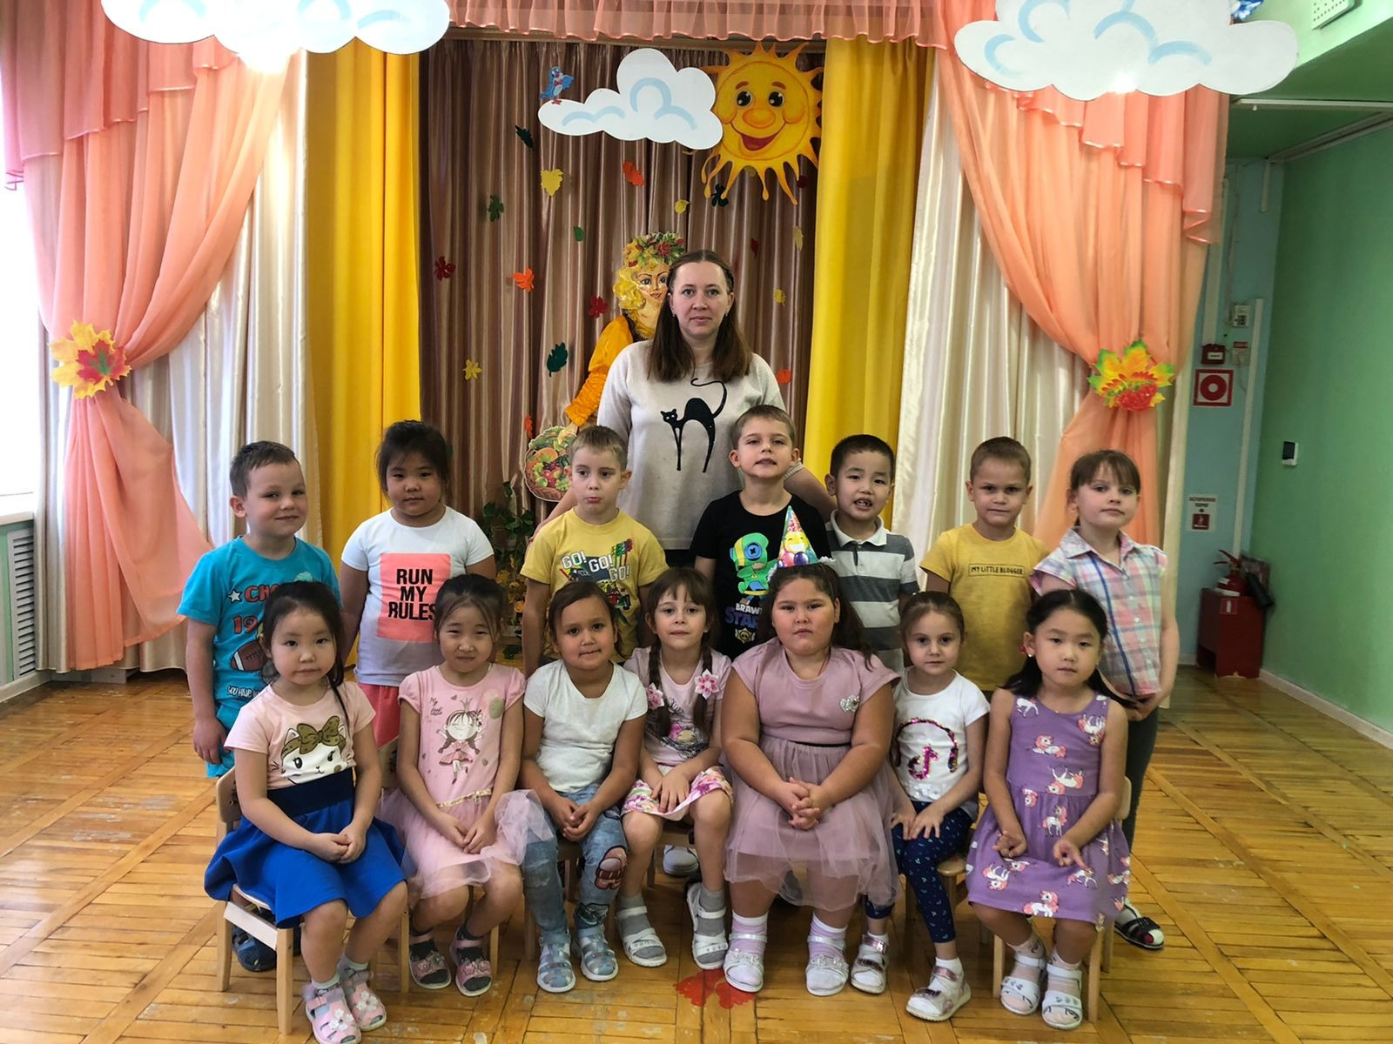
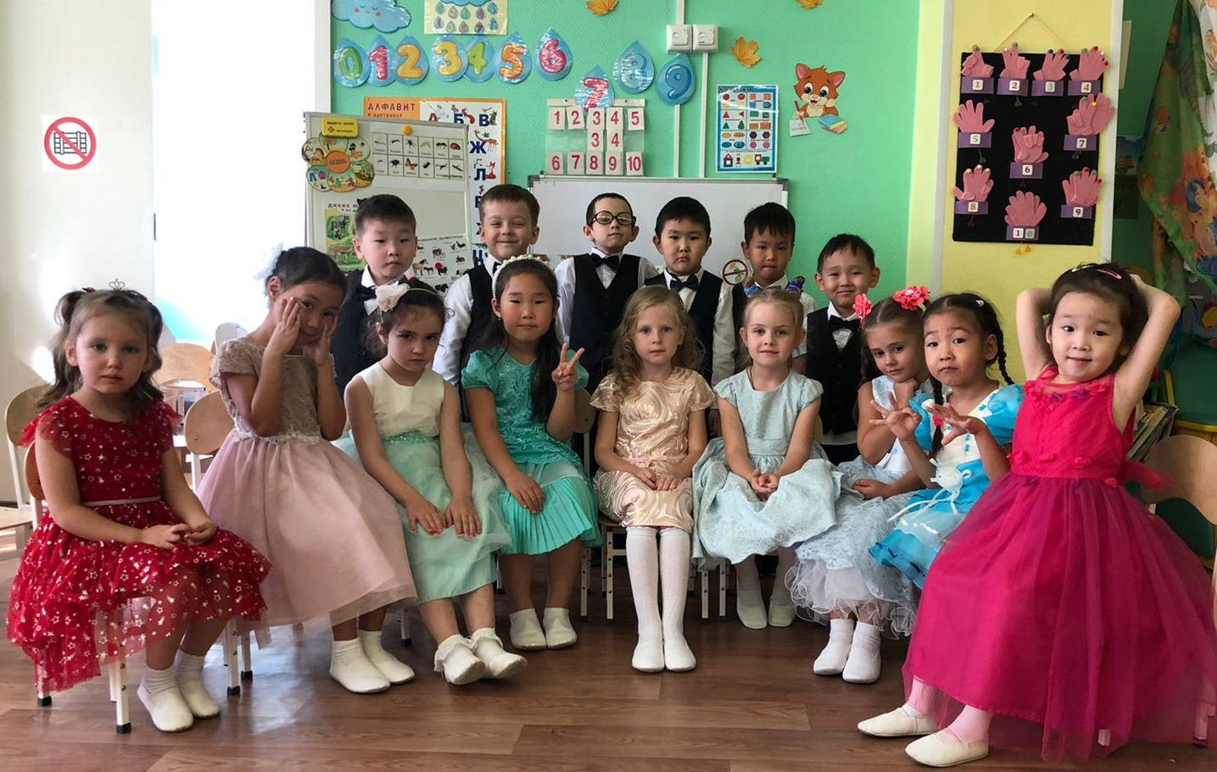
«День Знаний!»
1 сентября в России и многих других странах отмечают День знаний — начало учебного года. В этот день в школах проходят торжественные линейки, учителям дарят цветы, а для первоклассников звучит первый звонок.
Удивительный праздник не обошел и наш сад стороной. Воспитатели групп вместе с воспитанниками провели тематические мероприятия, посвященные этому дню.

Slide 10
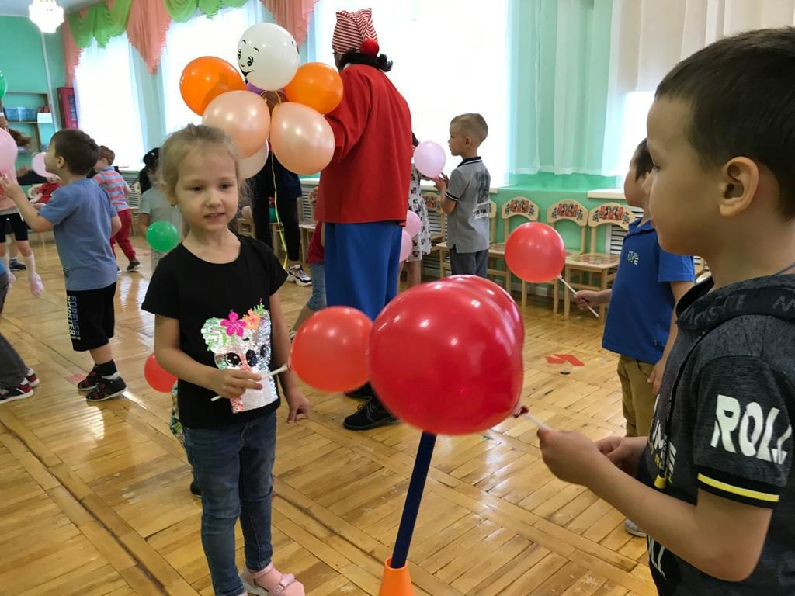
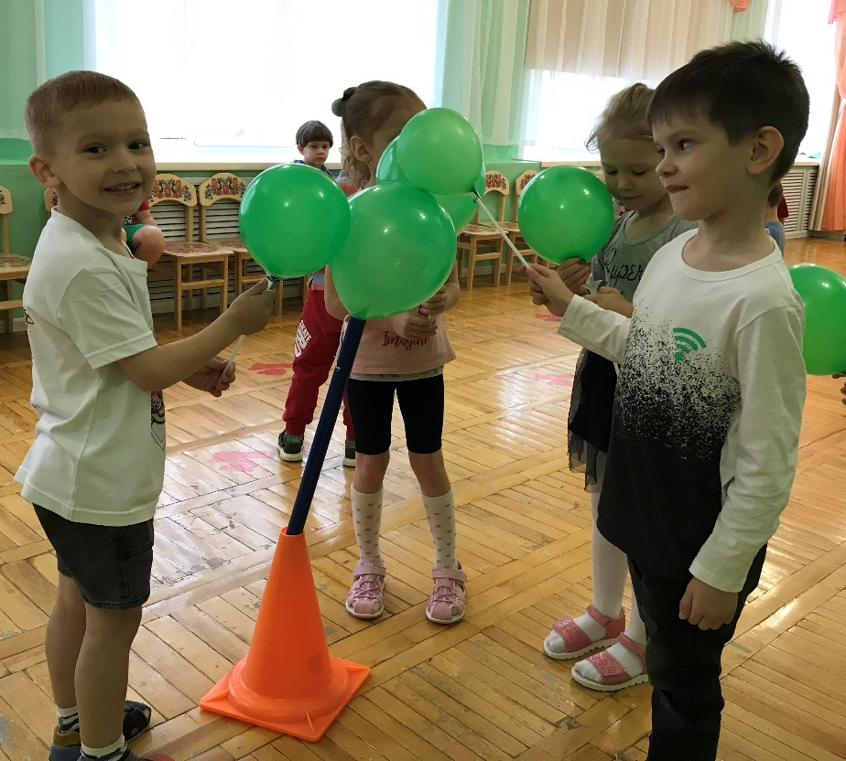
У ребят старших групп прошло развлечение «День Знаний», в гости приходил сказочный персонаж Буратино. Дети веселились, играли, танцевали, в общем провели время с пользой!
Е. И. Данилова
воспитатель

Slide 11
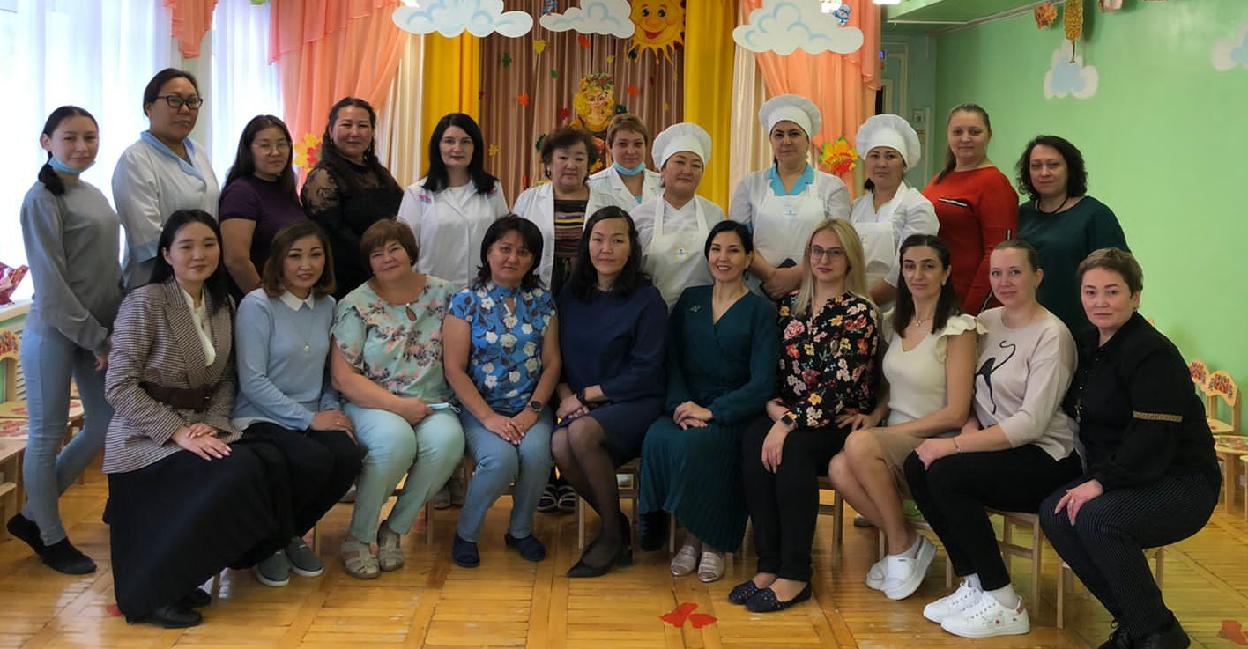
Праздник "День дошкольного работника".
Детский сад, детский сад...
Почему так говорят?
Потому, что дружно в нем
Мы одной семьей растем!
(В. Товарков)
27 сентября по всей стране поздравляют всех работников дошкольного образования. В этот день их благодарят за мудрость, терпение, любовь к детям и своей профессии, ведь именно от них зависит то, какими вырастут малыши.
В нашем детском саду в этот день с самого утра царила праздничная и торжественная обстановка. Во всех группах с ребятами были проведены беседы об этом празднике, о необходимости и важности всех профессий сотрудников детского сада.

Slide 12
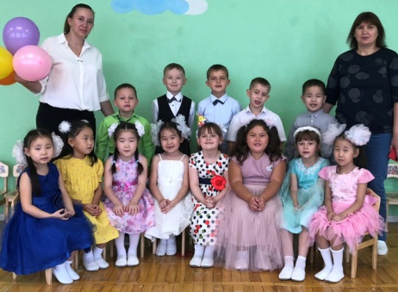
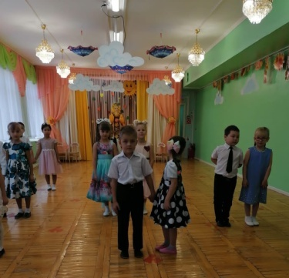
А воспитанники всех групп с большой ответственностью и старанием подготовили к этому дню праздничный концерт, на котором они исполняли песни, танцы, читали стихи. В завершение чудесного концерта, ребята подарили всем гостям красивые подарки. Все проведённые мероприятия обеспечили отличное настроение на весь день и взрослым, и детям.

Slide 13
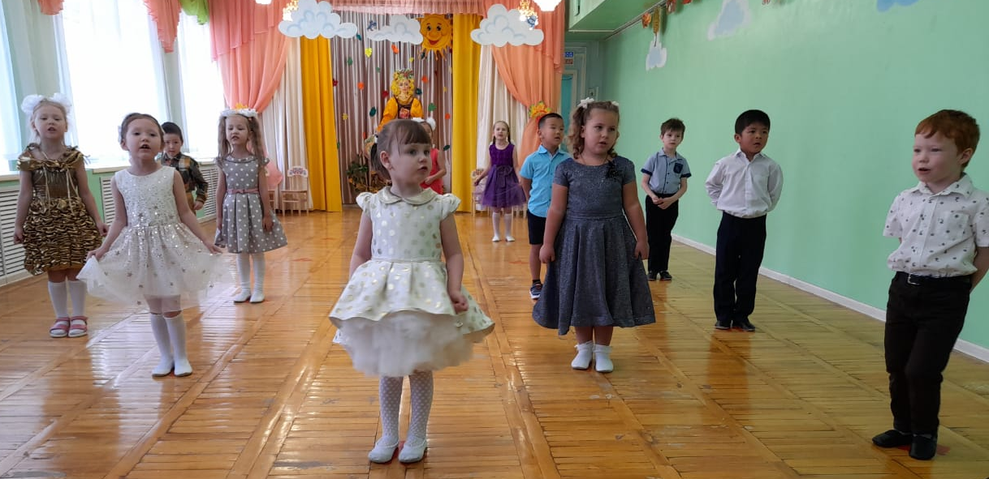
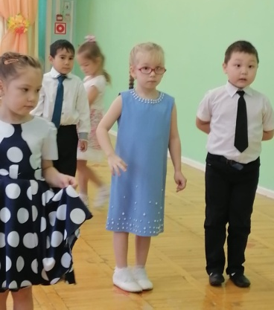
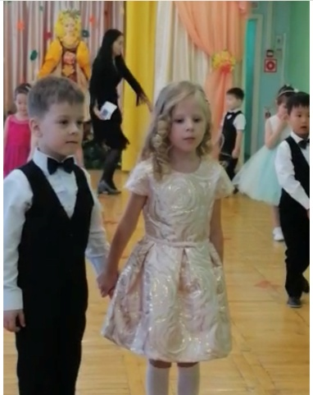
Педагоги нашего детского сада от всей души поздравляют всех коллег с профессиональным праздником! Спасибо Вам за то, что Вы дарите детям своё тепло, заботу и ласку. Спасибо за Ваше бесконечное терпение, душевную доброту и мудрость. Мы желаем, чтобы в Ваших домах всегда была тёплая и благоприятная обстановка, а в жизни только солнечное настроение, отменное здоровье и нескончаемое благополучие!
С праздником!!!
А. И. Иванова
воспитатель

Slide 14
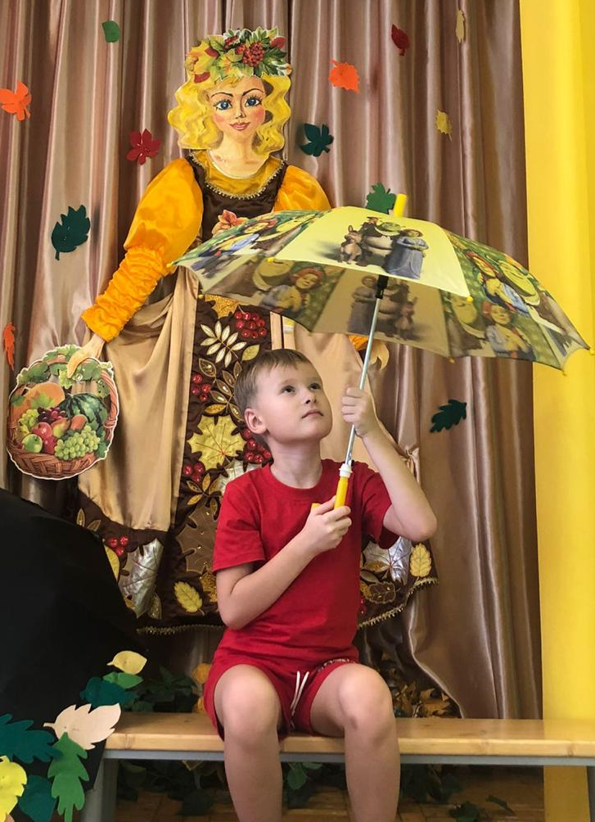
«Осень, осень в гости просим!»
Заглянул сегодня праздник в каждый дом,
Потому что бродит осень за окном.
Заглянул осенний праздник в детский сад,
Чтоб порадовать и взрослых, и ребят!
Традиционно, в нашем детском саду, проводится праздник осени, в котором приняли активное участие дети средних, старших и подготовительных групп. Ребята показали умение читать стихи, отгадывать загадки, исполнять песни и танцы. К ребятам приходила в гости красавица «Осень», с которой пели, танцевали и играли.
Праздник в детском саду – это всегда удивительные чудеса, волшебные краски, звонкий смех воспитанников, море улыбок и веселья. Хоть и говорят, что осень - унылая пора, но дети как никто другой, способны радоваться шороху золотистых опавших листьев под ногами, дождику, под которым так интересно гулять под зонтиком, обув резиновые сапожки.

Slide 15
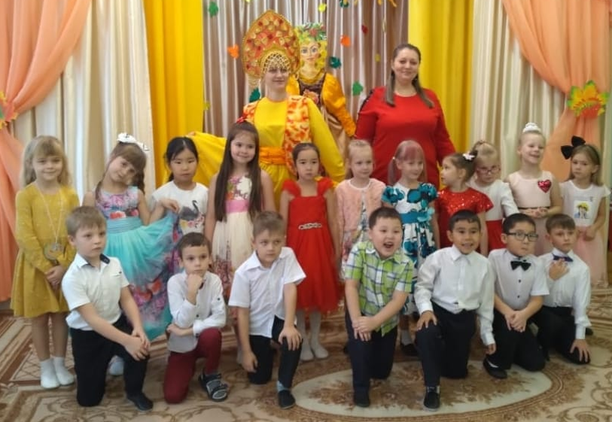
Вот почему праздник осени в детском саду является одним из самых любимых у нашей детворы.
Праздник в детском саду – это всегда звонкий смех детей, море улыбок и веселья. Мероприятия получились яркими, веселыми, увлекательными.

Slide 16
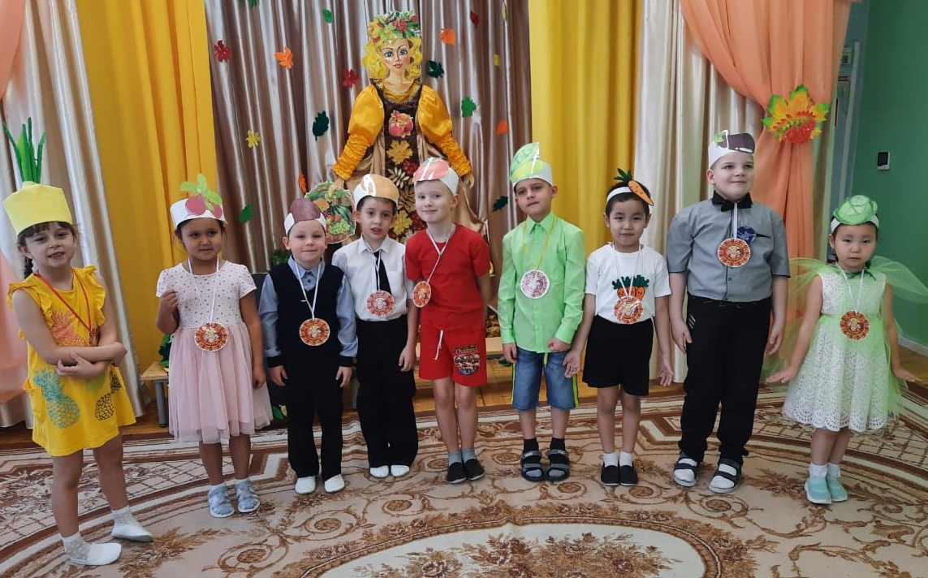
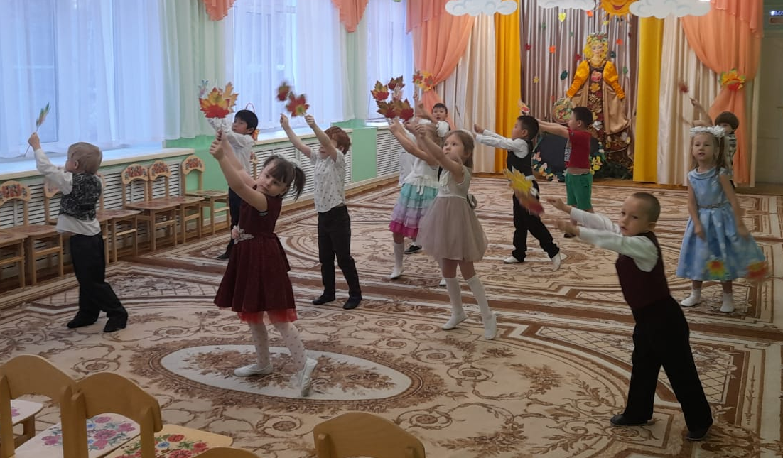
О. А. Гаврикова
воспитатель

Slide 17
С Днем Матери!
Есть в нашем мире слово вечное,
Короткое, но самое сердечное,
Оно прекрасное и доброе,
Оно простое и удобное,
Оно душевное, любимое,
Ни с чем на свете несравнимое.
День матери в Якутии отмечается каждое третье воскресенье октября. Праздник был учрежден по инициативе первого президента Республики Саха (Якутия) в 1993 году. Нет, наверное, ни одной страны, где бы не отмечали день Матери. В России этот праздник стали отмечать сравнительно недавно. Установленный указом Президента Российской Федерации «О Дне Матери» 30 января 1998 года, он празднуется в последнее воскресенье ноября.
На всех языках это священное слово звучит одинаково нежно и ласково, светло и значительно: по русски – мама, матушка, по украински – ненька, по киргизски – апа, по грузински – дэда, по осетински – нана. Сколько тепла таит магическое слово, которым называют самого близкого, дорогого единственного человека. Мама следит за нашей жизненной дорогой. Материнская любовь, греет нас до глубокой старости.

Slide 18
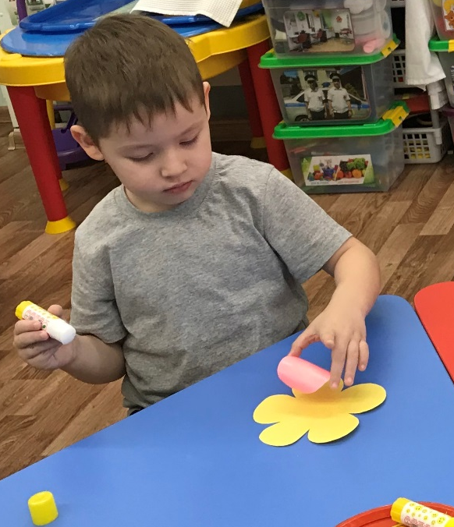
Невозможно поспорить с тем, что этот праздник — праздник вечности. Из поколения в поколение для каждого человека мама — самый главный человек в жизни. Становясь матерью, женщина открывает в себе лучшие качества: доброту, любовь, заботу, терпение и самопожертвование.
С каждым годом День матери становится всё популярнее в российском обществе. И это замечательно: сколько бы хороших, добрых слов мы не говорили своим мамам, сколько бы поводов для этого не придумали, лишними они не будут.
Дорогие наши мамы, бабушки!
С днем матери я поздравляю Всех женщин на этой Земле! Любви им большой пожелаю, Пусть солнце искрится в окне!
Пусть легкими будут дороги, Не сложными будут пути, Чтоб все их смогли вы проехать, А если вдруг нужно – пройти!
Надежды, и веры, и счастья, Чтоб помнили дети о вас, Всегда: и сегодня, и завтра Великое множество раз!
В. Р. Саввинова
воспитатель

Slide 19
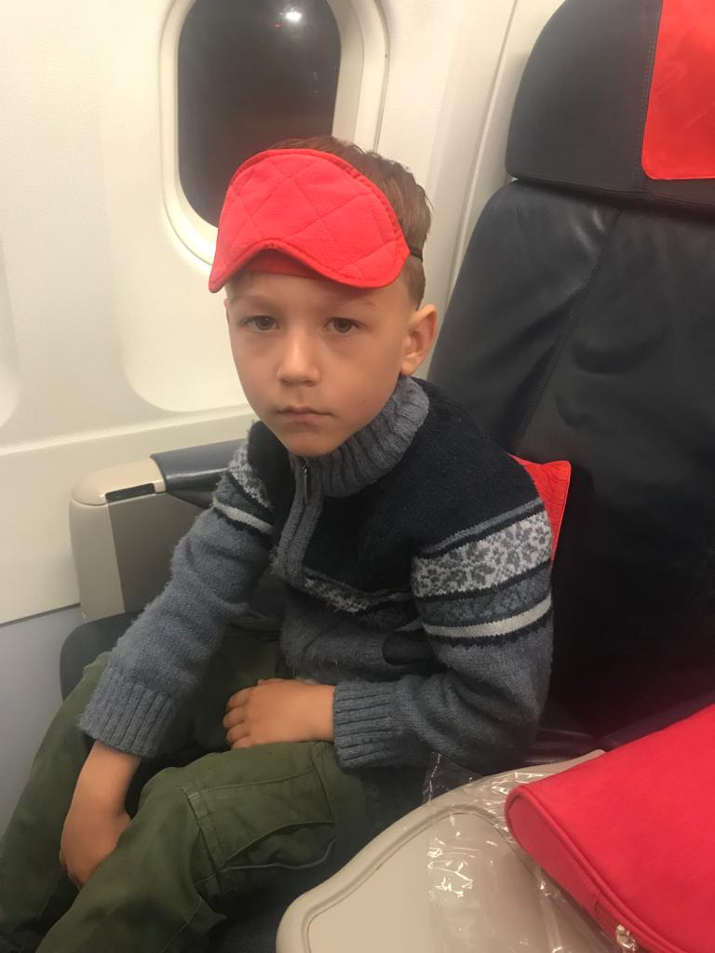
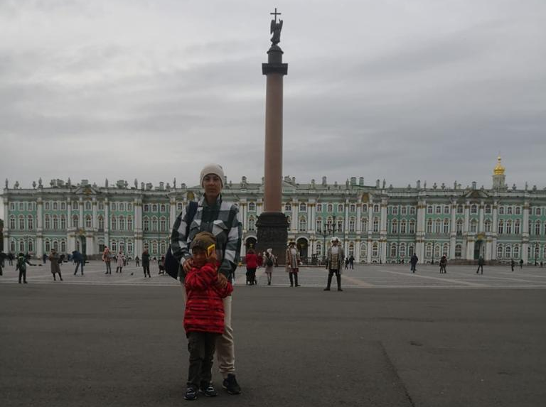
«Семейные странички»
«Отпуск 2021 года!»
Наша семья очень любит путешествовать, и в этом году мы с нетерпением ждали нашего отпуска. Маршрут был продуман папой заранее, путь наш лежал на далекий остров Итуруп – самый крупный остров Большой гряды Курильских островов. Но для того чтобы добраться до острова мы проделали неблизкий путь.

Slide 20
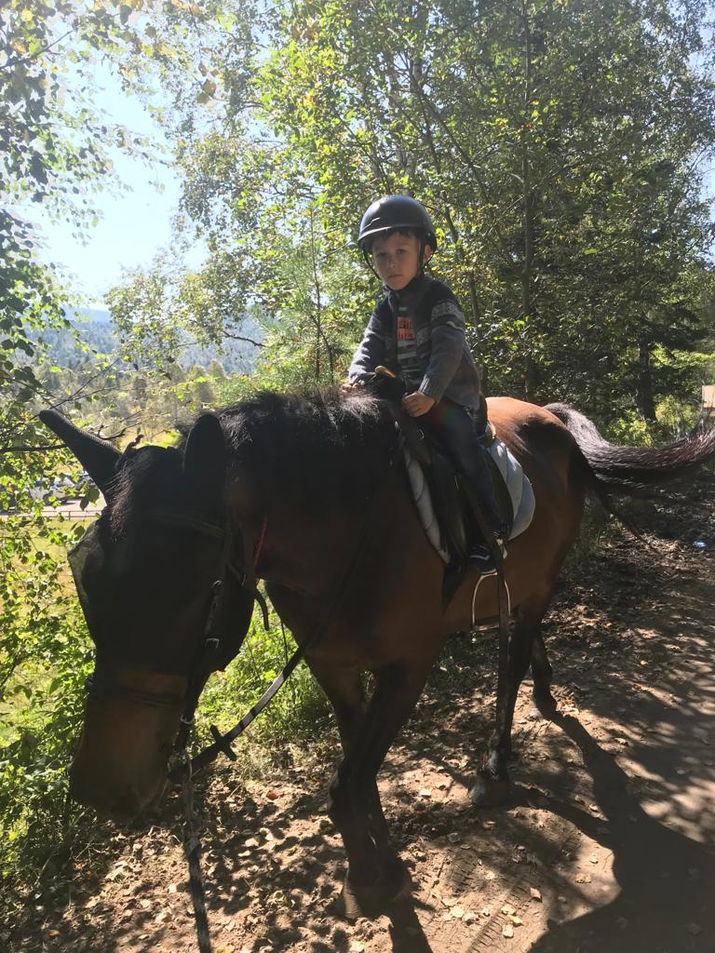
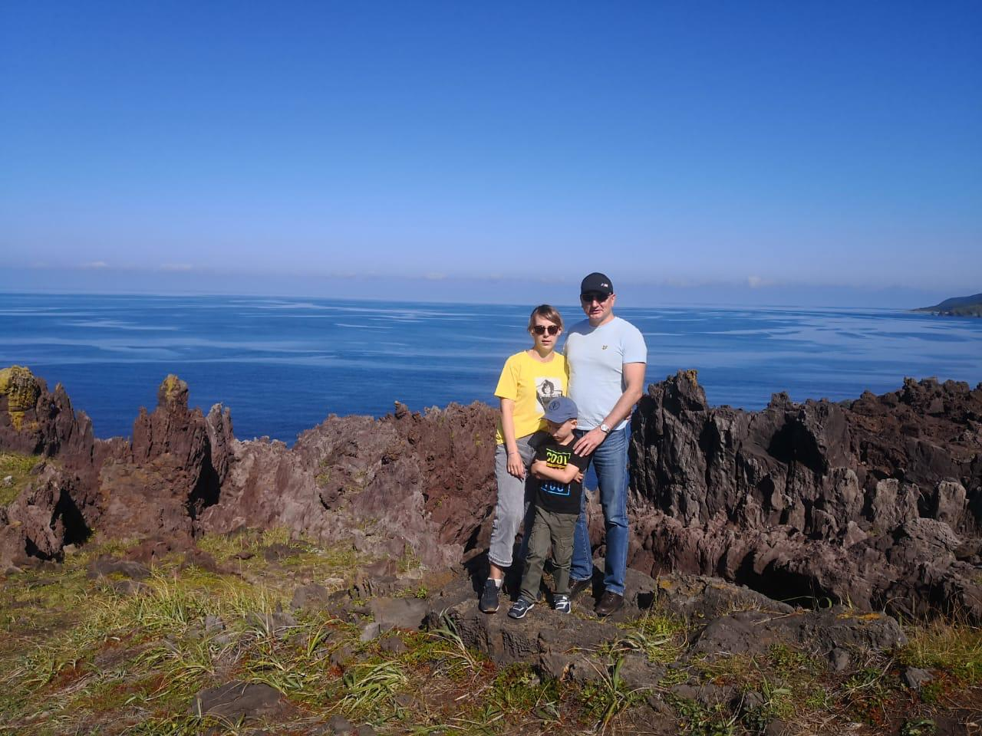
Первая остановка г. Иркутск, мы съездили на Байкал, где была организована прогулка на лошадях с пикником в лесу. Вторая остановка г. Владивосток, там незабываемые впечатления оставила экскурсия по самому большому океанариуму в России и обзорная экскурсия по этому красивому городу. Третья остановка была в г. Южно-Сахалинск, там мы посетили краеведческий музей, узнали много интересного о жизни и обычаях коренного народа.
С Южно-Сахалинска мы отправились на Итуруп, где нас ждали 4 дня экскурсий по острову, водопады, горячие источники, живописные бухты, крутые скалы, буйство зелени, увиденное просто превзошло все наши ожидания. Неоднократно мы встречали лисичек, которые не боялись туристов и дружно сидели у обочин дорог, в ожидании вкусного угощения. Переезд с побережья Охотского моря на побережье Тихого океана, всего не перечислить. Нам очень понравилось, положительные эмоции переполняли.

Slide 21
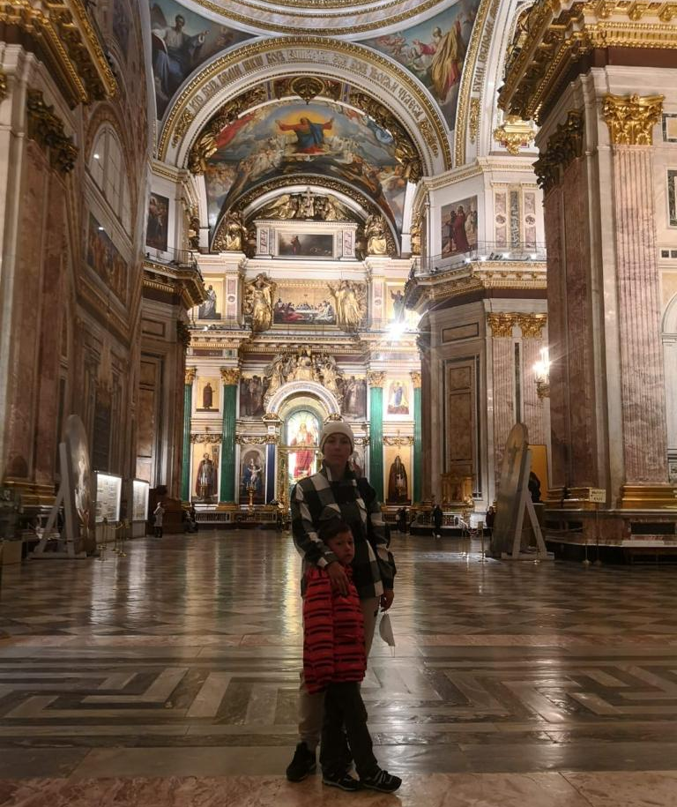
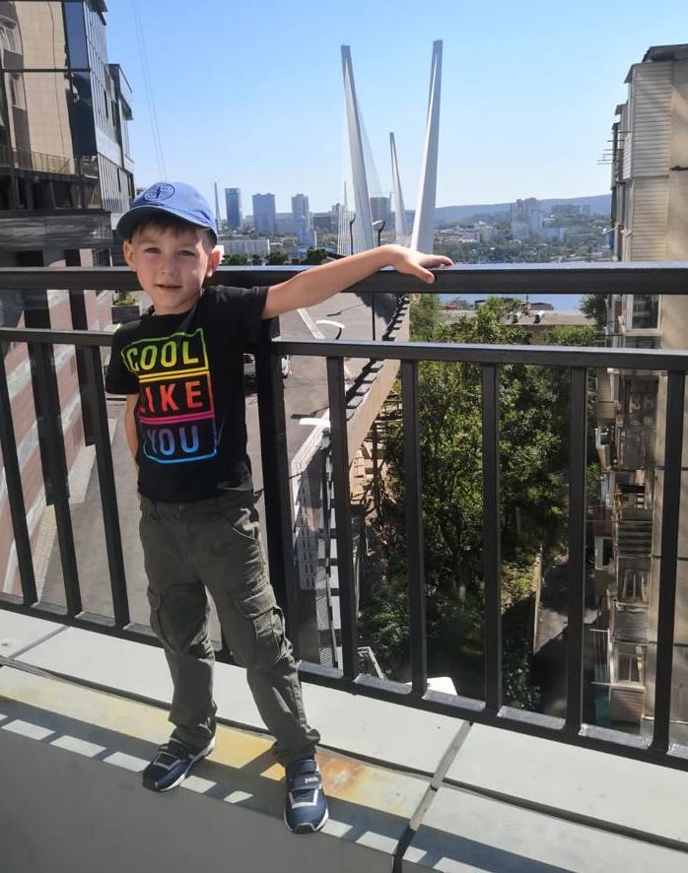
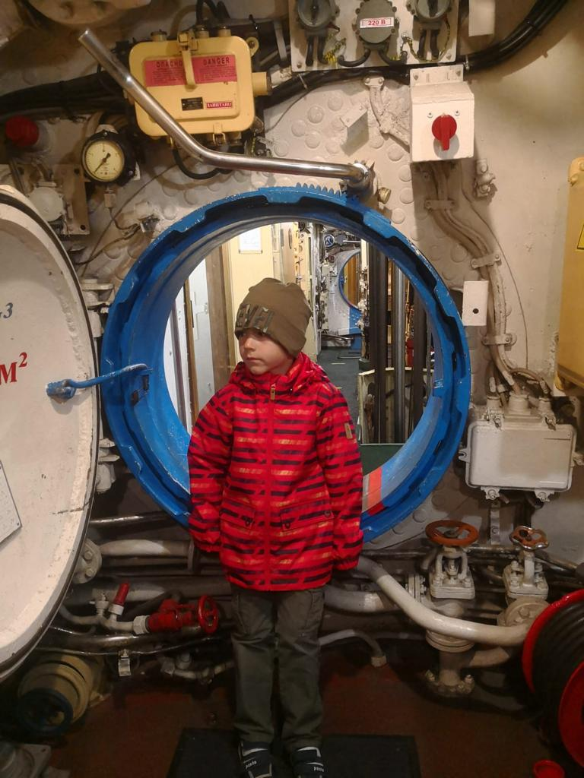
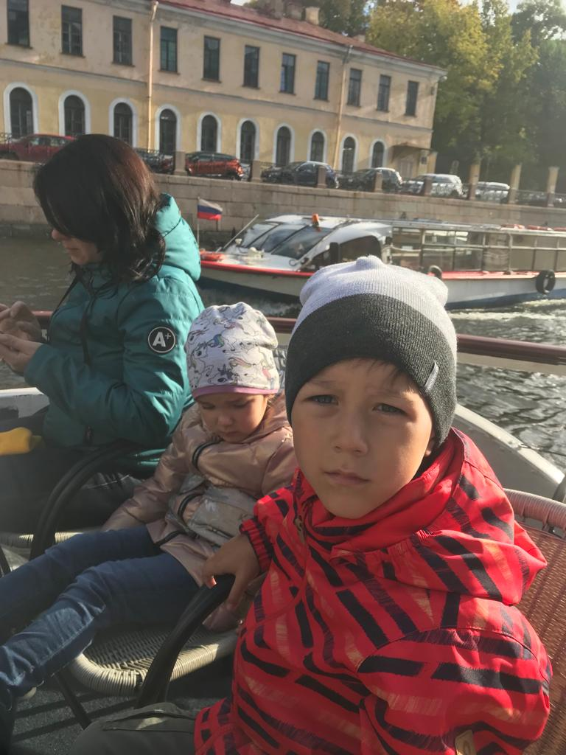
Далее мы держали путь на побережье Черного моря в г. Геленджик, где мы несмотря на осенний месяц успели насладиться лучами яркого солнышка и теплой морской водой. Но и на этом наше путешествие не закончилось, мы направились в г. Санкт-Петербург. Посетили обзорную автобусную экскурсию, и прошлись на теплоходе по каналам города, увидели Исаакиевский собор, музей подводной лодки и ледокол Красин (раннее действующие корабли с огромной и непростой историей). Гуляли по вечернему городу.

Slide 22
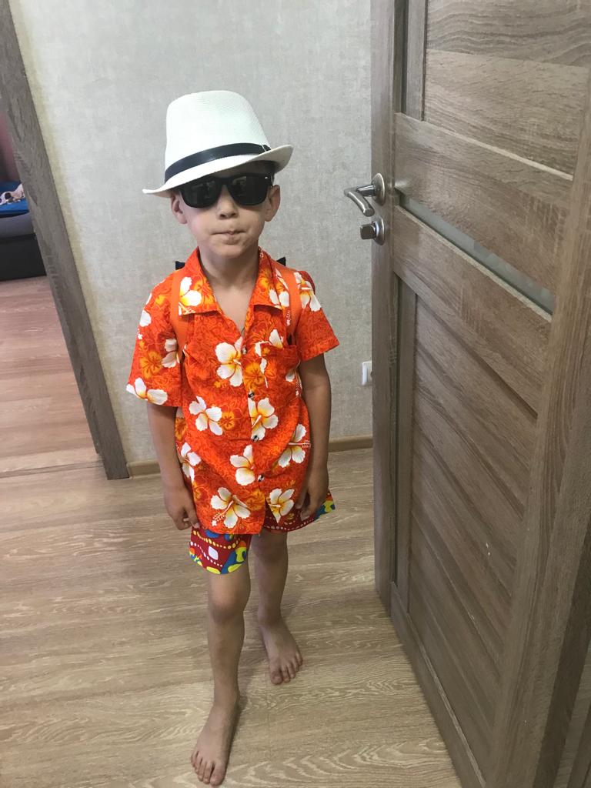
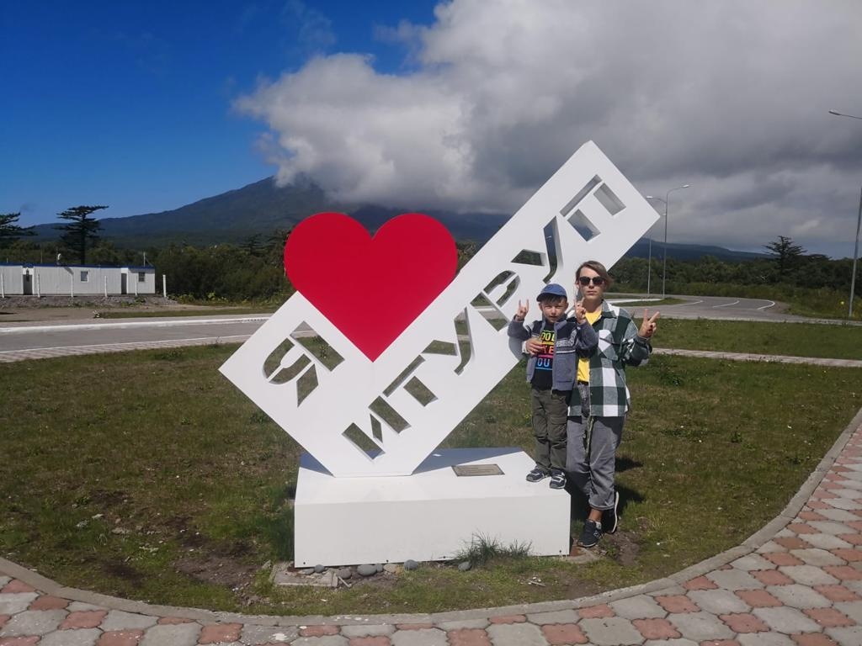
Этот отпуск принес нам массу ярких впечатлений и незабываемых моментов. На этом мы не останавливаемся и планируем следующий отпуск, с таким же увлекательным маршрутом, ведь наша страна огромная, удивительная и прекрасная. И нужно еще столько всего посмотреть и показать нашему подрастающему любителю путешествий - Саше!
Семья Александра Рылькова.

Slide 23
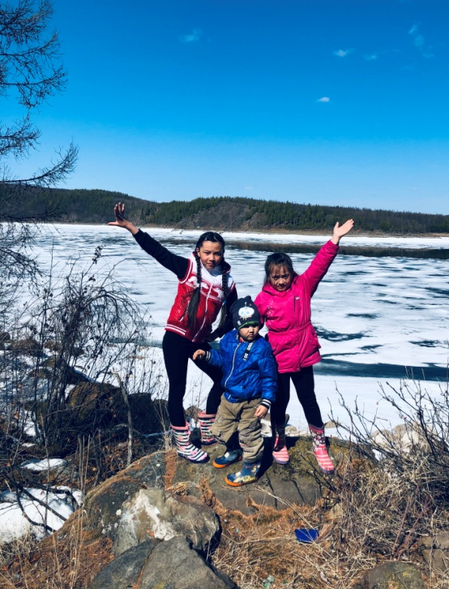
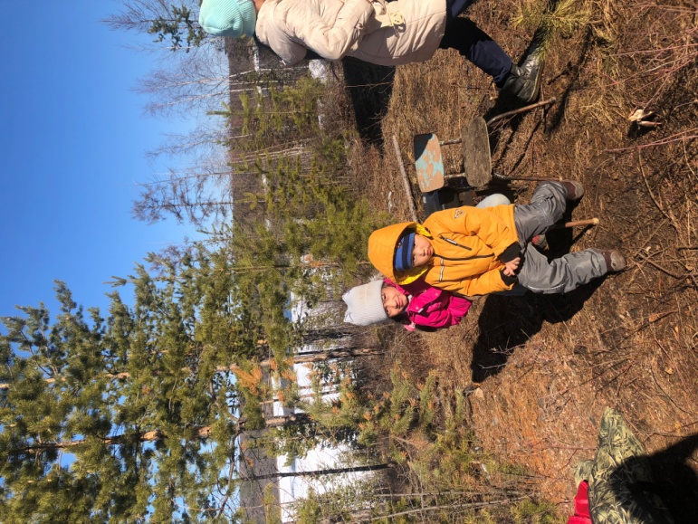
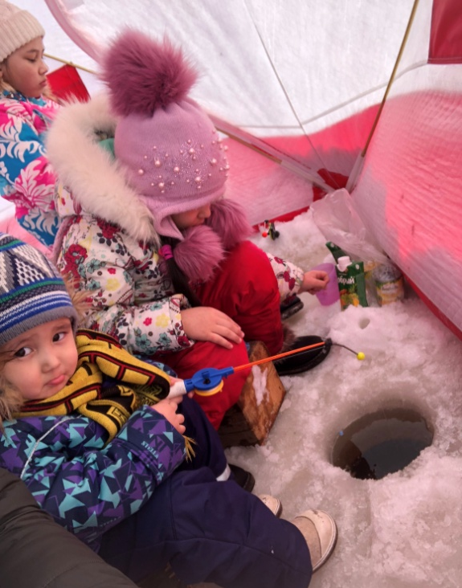
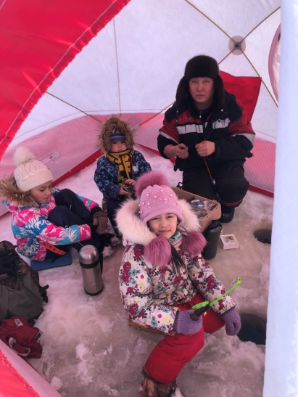
«Рыбалка – самый любимый вид отдыха нашей семьи»
В любой из дней, независимо от времени года, наша семья может спонтанно схватить удочки и отправиться на рыбалку.
Рыбалка – самый любимый вид отдыха нашей семьи!
Больше всех рыбалку любит мой папа, но и мы с мамой стараемся его в этом поддерживать.

Slide 24
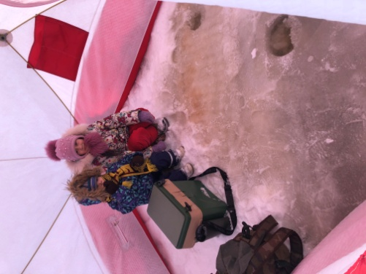
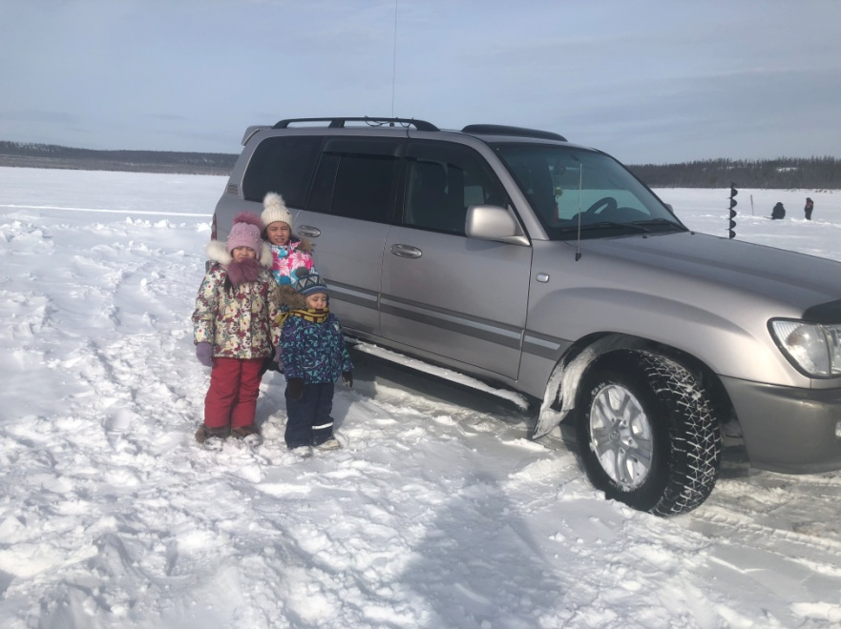
Семья Гасарановых

Slide 25
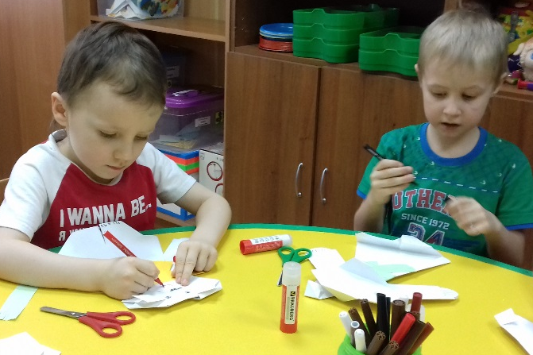
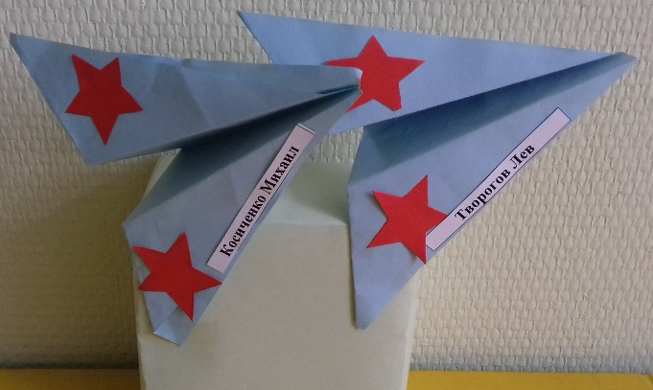
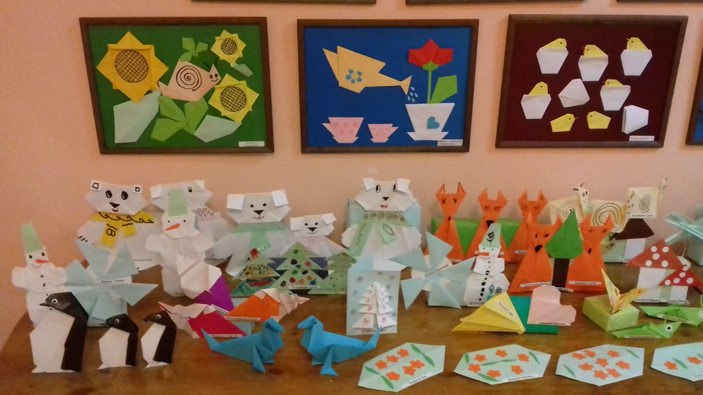
«Наш любимый детский сад!!!»
Группа «Непоседы». Выпуск 2020 г.
Отзыв семьи Михеевых.
Хочу сказать по поводу дополнительных занятий «Чудо - оригами» в садике, куда ходил мой сын. Уютная атмосфера, хорошо развивает моторику рук, развивающие занятия проходят в игровой форме. Много разнообразных работ. Сыну очень нравилось, всегда был очень доволен своей работой. Благодарна педагогам за обучение наших ребятишек.

Slide 26
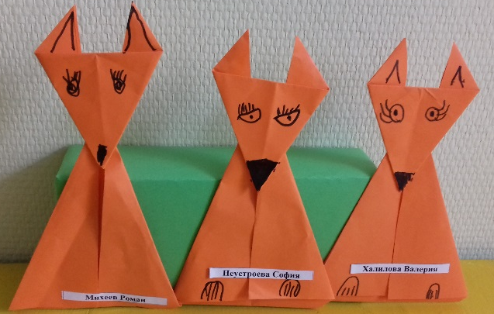
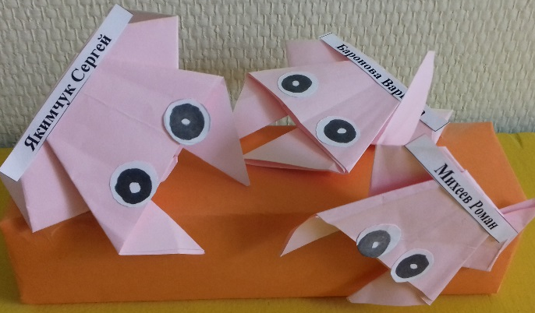
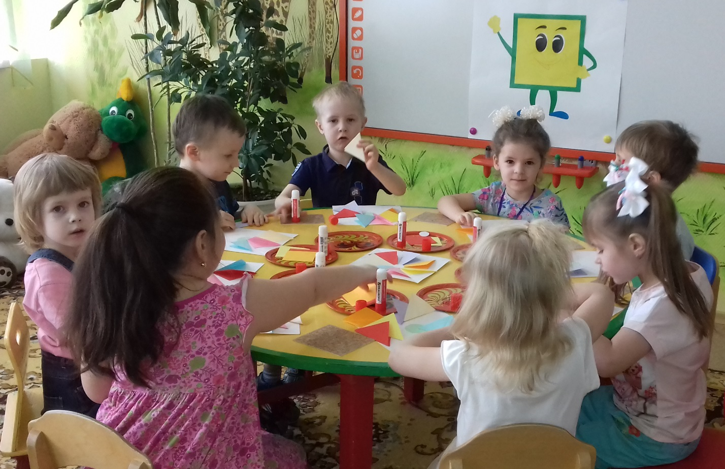
Семья Михеевых

Slide 27
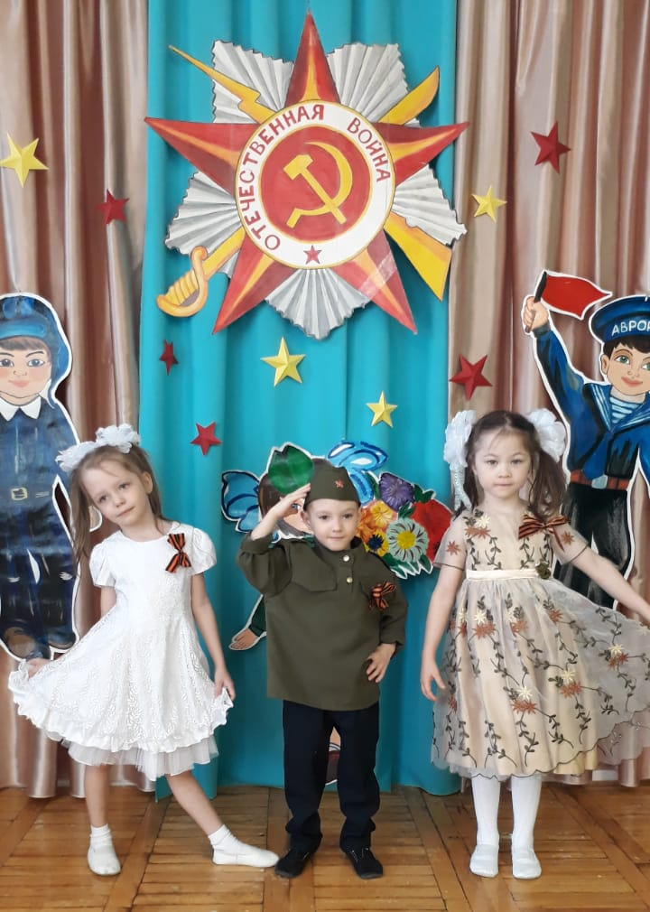
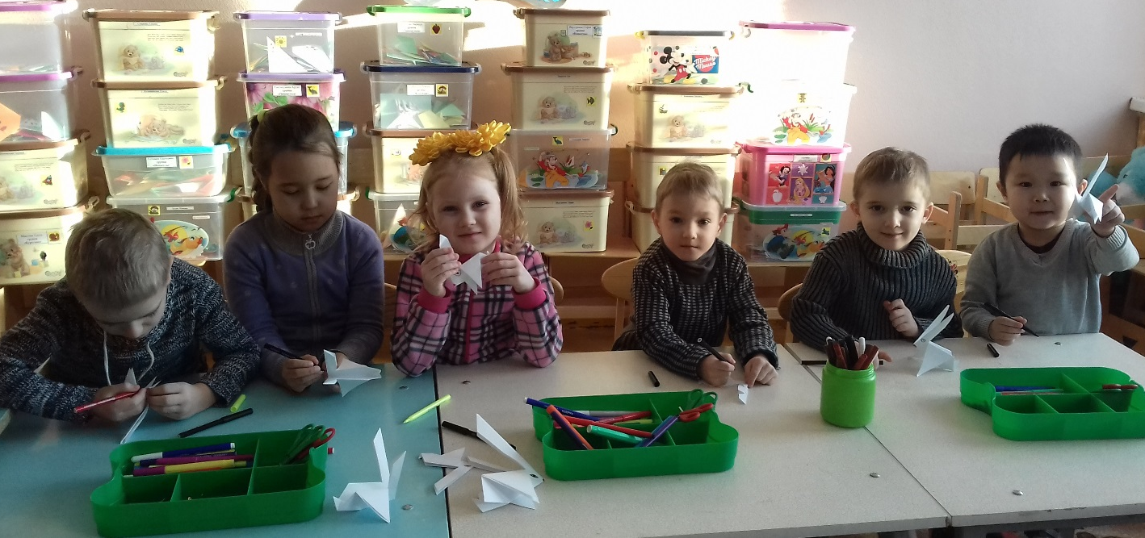
Отзыв семьи Косиченко.
Здравствуйте. Замечательные кружки дополнительного развития детей в детском саду «Медвежонок». Всегда насыщенная программа выступлений на утренниках. Ребенок с удовольствием выступал и выучивал длинные тексты песен. Вся семья всегда с теплотой вспоминает Мишины выступления. Ребенок раскрылся с творческой стороны. Благодарим за вклад в развитие, воспитание нашего ребенка, в теплой и уютной атмосфере. Огромное спасибо всем, кто работает в этом детском саду.
Рекомендуем всем!!!

Slide 28
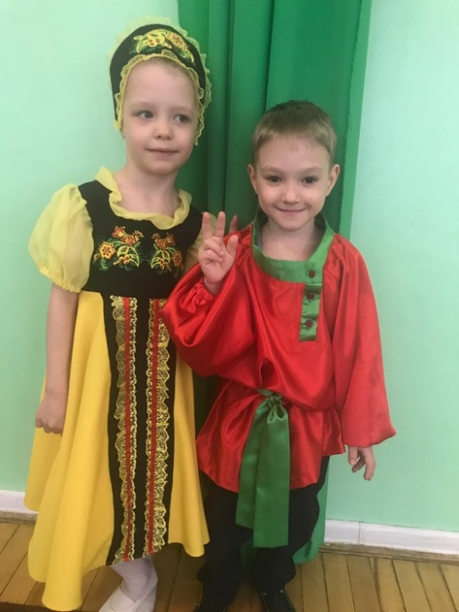
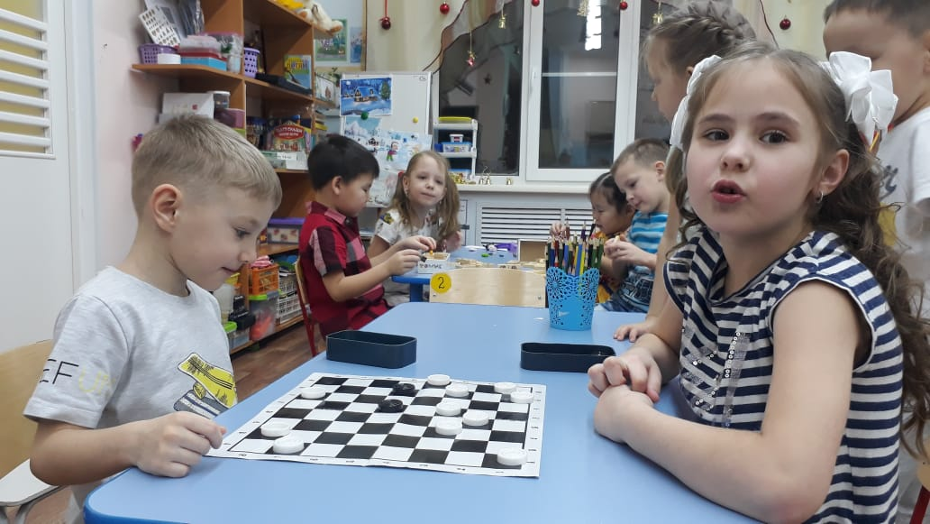
Семья Косиченко
Отзыв семьи Митрофановых
Даниил с большим удовольствием ходил на кружки в детском садике «Медвежонок» - «Звонкие голоса» и «Танцевальное ассорти», к замечательным педагогам, и сейчас вспоминает это время с теплотой, с улыбкой, к Елене Геннадьевне обратно хочет. Спасибо вам огромное за ваш вклад в развитие наших детей.
Семья Митрофановых

Slide 29
Журнал размещается на сайте
АН ДОО «Алмазик».
В следующем номере журнала:
Спортивно – музыкальное развлечение «Сказочное путешествие»; «Новогодний карнавал сказок»; выставка детских рисунков «Новогодняя фантазия», творческий конкурс семейных работ (рисунки, поделки, аппликация, оригами, квиллинг,…) «Зимушка - красавица», игровой досуг «Будущие защитники Родины» и многое другое.
Веб-сайт в интернете www.almazik.org
Приглашаем всех родителей к участию в создании семейной странички в нашем журнале! (Поделитесь своими лучшими семейными рецептами, опытом семейного воспитания, мы - многодетная семья, у нас растет мальчик (девочка)…)
Над журналом работала
творческая инициативная группа:
М. Р. Мурукова, Е. В. Будинова, Е. И. Данилова, А. И. Иванова, О. А. Гаврикова, Б. Б. Дабаева, В. Р. Саввинова.
Семьи: Рыльковых, Гасарановых, Митрофановых, Косиченко, Михеевых.
Стихи: О. В. Заголило
Гл. редактор: Н. В. Федоренко
Фото для журнала предоставлены воспитателями групп.

